Slide 1


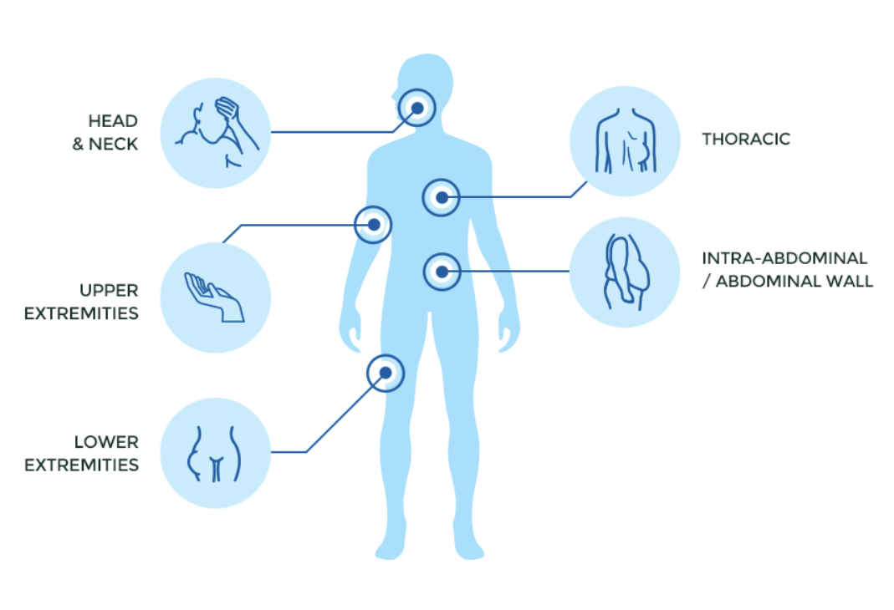
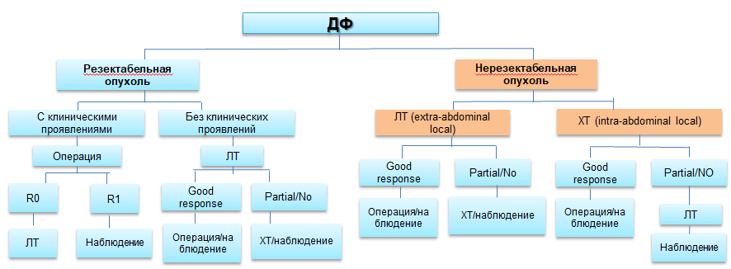
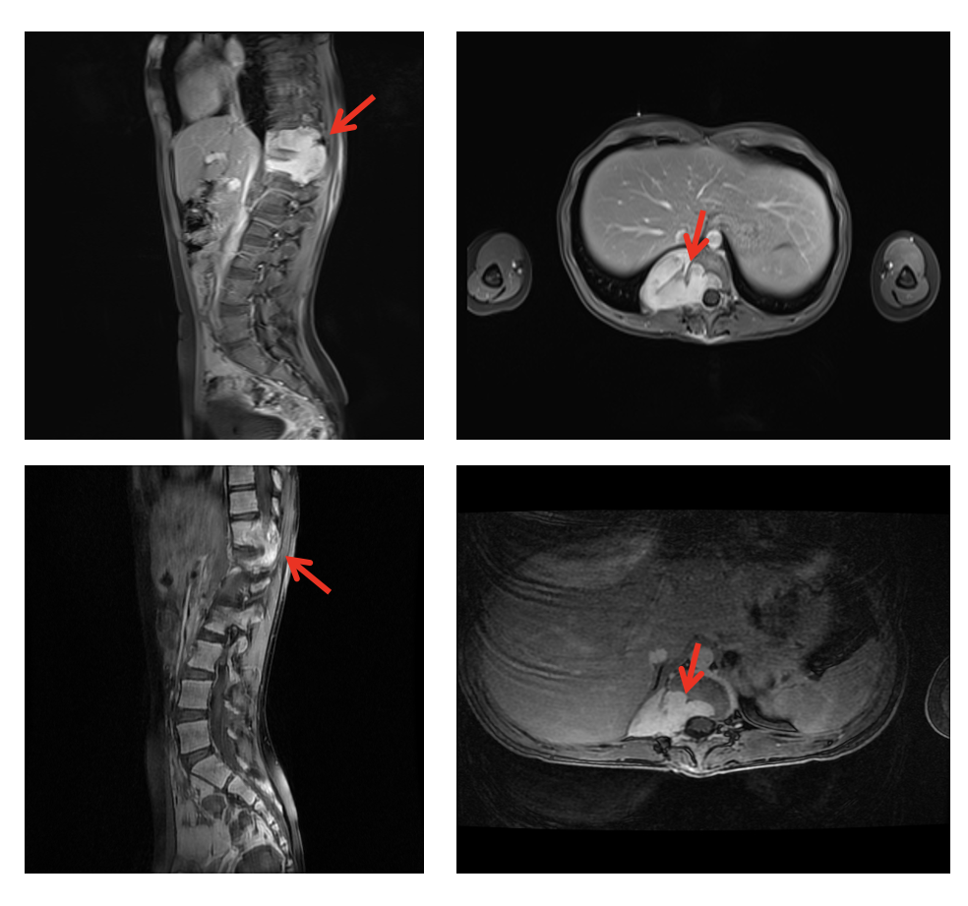
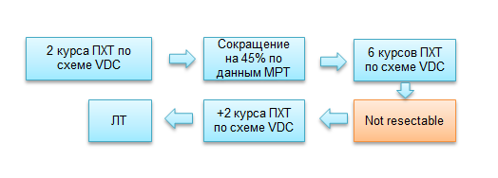

Десмоидный фиброматоз. Описание клинического случая.
Х.А.Алескерова¹, О.М.Романцова¹, В.В.Хайруллова¹, М.М.Ефимова¹, В.Ю.Панарина¹, П.Л.Прищеп¹, К.И.Киргизов¹, С.Р.Варфоломеева¹
1. ФГБУ «НМИЦ онкологии им. Н.Н.Блохина» Минздрава России; Россия, 115478, Москва, Каширское шоссе, 23
Актуальность
Десмоидные опухоли (ДФ) относятся к группе мезенхимальных опухолей с неопределенным или низким потенциалом злокачественности, однако характеризуются агрессивным ростом и высокой частотой рецидивирования.
Ведущим методом лечения традиционно считалось радикальное хирургическое удаление опухоли, но лекарственная терапия и лучевая терапия вкупе на данный момент – основные методы для сокращения опухолевого компонента.
Материалы и методы
Описывается клинический случай ДФ мягких тканей на уровне Th11-L1 позвонка с деструктивным характером роста у пациентки 10 лет. При поступлении у ребенка отмечался болевой синдром, купирующийся введением наркотического анальгетика (Sol. Morphini 1%). Также отмечался неврологический дефицит в виде парестезии по типу "носков", снижения мышечной силы в нижних конечностях до 4 баллов проксимально, до 3 баллов дистально и нарушение тазовых функций.
Рис. 5 Стандартная тактика лечения пациентов с ДФ
Результаты
Рис. 6 Тактика лечения нашей пациентки
По жизненным показаниям, до получения гистологического заключения, было принято решение о начале лечения саркомоориентированной схемой VDC (винкристин, доксорубицин, циклофосфамид). После 2 курсов полихимиотерапии по данным МРТ отмечалась положительная динамика в виде сокращения опухоли на 45%. После 8 курсов - предоперационная лучевая терапия на область первичного распространения.
Выводы
Единых протоколов лечения пациентов с ДФ на данный момент не существует. Зачастую в терапии ДФ применяются низкодозные режимы полихимиотерапии, но в связи с крайне агрессивным течением при манифестации, свойственным саркомам высокой степени злокачественности, возможно применение более агрессивных схем терапии.
Рис 1-4. Картина МРТ: инициально и после 6 курсов ПХТ.
Алескерова Хаяле Асифовна
khayale97@mail.ru
dr.roma1986@gmail.com

